Slide 1
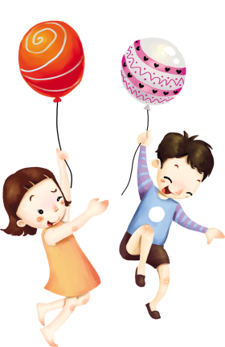
BÀI 4: HÀI KỊCH VÀ
TRUYỆN CƯỜI

Slide 2
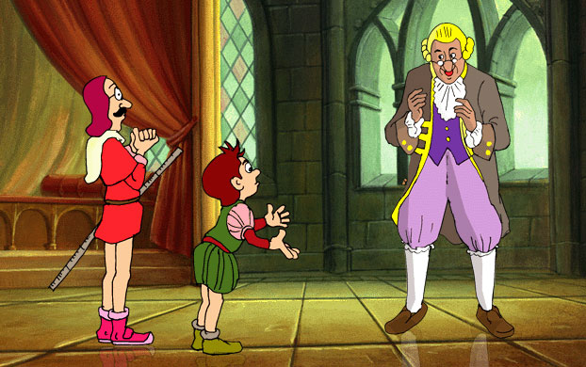
THỰC HÀNH ĐỌC HIỂU 1:
ÔNG GIUỐC-ĐANH MẶC LỄ PHỤC
(Trích: Trưởng giả học làm sang) Mô-li-e

Slide 3
I. Đọc - Tìm hiểu chung

Slide 4
Trình bày những hiểu biết của em về tác giả và tác phẩm

Slide 5
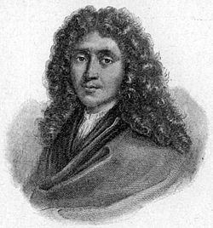
1. Tác giả
Mô-li-e (1622 -1673) nhà soạn kịch nổi tiếng người Pháp.

Slide 6
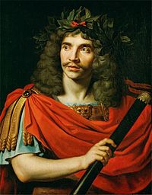
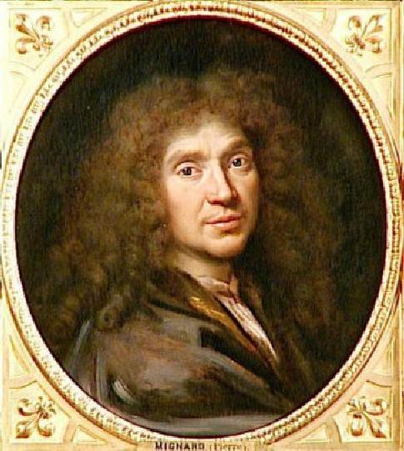
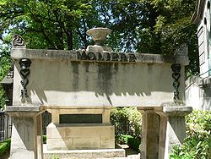
MÔ-LI-E (1622-1673)

Slide 7
CÁC VỞ KỊCH NỔI TIẾNG CỦA MÔ-LI-E

Slide 9
2. Tác phẩm
a. Vở kịch “Trưởng giả học làm sang”

Slide 10
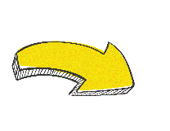
Sơ đồ bố cục hài kịch “Trưởng giả học làm sang”
Hồi 1
Hồi 2
Hồi 3
Hồi 4
Hồi 5
Lớp 1
Lớp 2
Lớp 3
Lớp 4
Lớp 5
“ Ông Giuốc - đanh mặc lễ phục.”

Slide 11
Tóm tắt vở hài kịch Trưởng giả học làm sang
Vở kịch gồm 5 hồi có xen những màn ca vũ nên gọi là khúc hài kịch. Ông Giuốc-đanh – nhân vật chính – tuổi ngoài 40, là 1 người giàu có nhờ bố mẹ ngày trước làm nghề buôn dạ nên muốn trở thành nhà quý tộc, bước chân vào giới thượng lưu. Tuy dốt nát nhưng ông muốn học đòi những người cao sang nên thuê thầy về dạy đủ tất cả các môn âm nhạc, kiếm thuật, triết lí và tìm cách thay đổi cả lối ăn mặc. Ông ngớ ngẩn để cho bọn họ lừa bịp dễ dàng. Ông từ chối gả con gái Luyxin cho Clê-ông chỉ vì chàng không phải quý tộc. Cuối cùng, nhờ mưu mẹo của đầy tớ Cô-vi-ên, Clê-ông cải trang làm hoàng tử Thổ Nhĩ Kì đến hỏi cưới và được ông chấp nhận ngay.

Slide 12
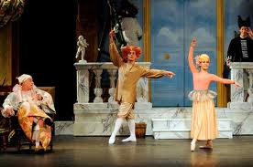
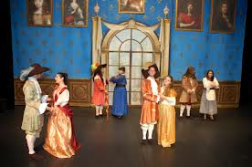
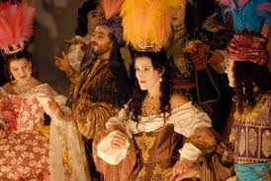
Những màn kịch xen ca vũ

Slide 13
b. Đoạn trích “Ông Giuốc-đanh mặc lễ phục”
- Xuất xứ: Trích cảnh 5 hồi 2 của vở kịch “Trưởng giả học làm sang”
- Đọc, tóm tắt, chú thích
- PTBĐ: Tự sự + miêu tả, biểu cảm.
- Thể loại: Hài kịch
- Bố cục: 2 phần:

Slide 14
Cảnh 1: Ông Giuốc-đanh và bác phó may
Bố cục
Cảnh 2: Ông Giuốc-đanh và 4 thợ phụ

Slide 15
II. Đọc - tìm hiểu chi tiết:

Slide 16
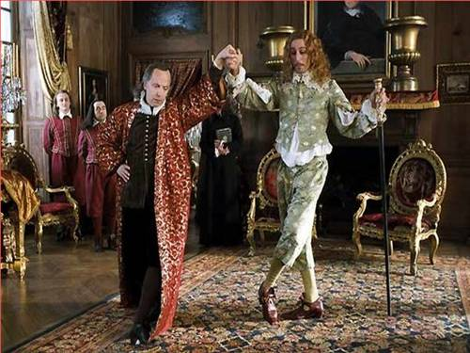
1. Ông Giuốc-đanh trước khi mặc lễ phục

Slide 17
ÔNG GIUỐC-ĐANH TRƯỚC KHI MẶC LỄ PHỤC
Thái độ lúc đầu
Thái độ về sau
Nguyên nhân thay đổi
Mâu thuẫn gây cười
Đánh giá về nhân vật

Slide 18
ÔNG GIUỐC-ĐANH TRƯỚC KHI MẶC LỄ PHỤC
Thái độ lúc đầu | Sắp phát khùng vì phát hiện mọi thứ không như ý.
Thái độ về sau | Ưng thuận ngay.
Nguyên nhân thay đổi | Sự ma mãnh, lọc lõi, lừa bịp của tay phó may.
Mâu thuẫn gây cười | Thói học đòi làm sang.
Đánh giá về nhân vật | Mê muội, ngu dốt, ngớ ngẩn.

Slide 19
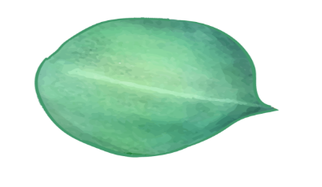
Một gã tài sản giàu có liên tiếp bị bác phó may “xỏ mũi”: Đôi giày và đôi tất cỡ nhỏ (bớt tiền); áo hoa may ngược (may hỏng); bớt vải may áo trước mặt ông ta
Yếu tố hài được xây dựng trên cơ sở “Cái trái tự nhiên”
Bản chất là trưởng giả ngu dốt nhưng cố tình muốn trở thành tầng lớp quý tộc

Slide 20
2. ÔNG GIUỐC-ĐANH SAU KHI MẶC LỄ PHỤC
Thợ phụ | Ông Giuốc-đanh
Bẩm ông lớn
Thưởng tiền…
Bẩm cụ lớn
Lại thưởng tiền…
Bẩm đức ông
Đây nữa, thưởng tiếp

Slide 21
=> Ngu dốt, chỉ vì thói học đòi làm sang mà bị bác phó may và mấy tay thợ phụ lợi dụng để kiếm chác.

Slide 22
III. Tổng kết

Slide 23
Lời thoại chân thực, sinh động.
Ngôn ngữ trào phúng, mỉa mai, đả kích, phê phán.
Nghệ thuật tăng cấp.
1
Nghệ thuật
Kể về việc ông Giuốc-đanh muốn thay đổi cách ăn mặc, tác giả phê phán thói học đòi cao sang của tầng lớp trưởng giả.
Nội dung, ý nghĩa
2

Slide 24
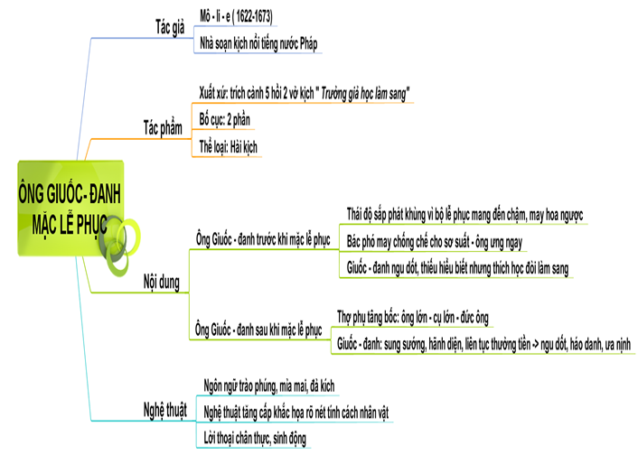

Slide 25
IV. LUYỆN TẬP:
Đóng vai nhân vật trong lớp kịch Ông Giuốc-đanh mặc lễ phục

Slide 26
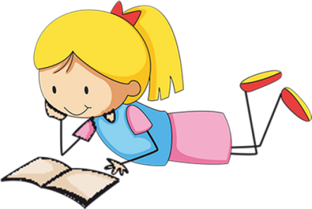
Hướng dẫn tự học
Vẽ sơ đồ tư duy các đơn vị kiến thức của bài học
Vẽ chân dung Giuốc-đanh theo sự tưởng tượng của em
Chuẩn bị bài ...

